Slide 1
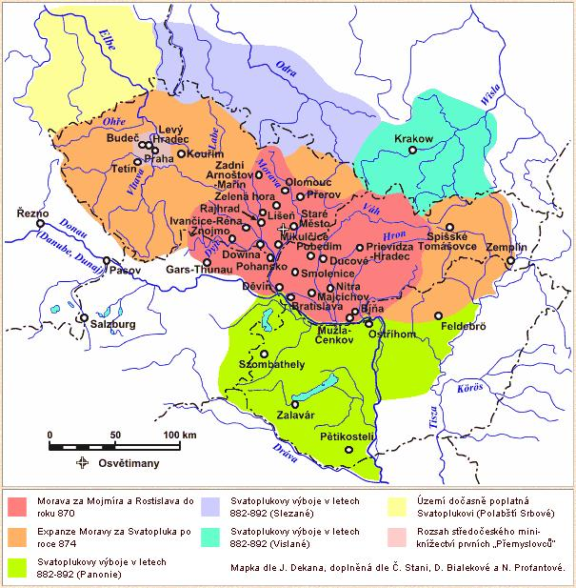
Dobyvatel
Zdroje obrázků: https://commons.wikimedia.org/
Hana Hiřmanová

Slide 2
na tabuli mapa Velkomoravské říše
děti se rozdělí do tří skupin (po řadách)
každá řada dostane přidělenou barvu (červená, žlutá, zelená)
každá řada dostane barevné díly (ve své barvě) rozstřihané mapy Velkomoravské říše
každá řada dostane kartičky s písmeny A B C D a prázdné papíry

Slide 3
Fáze hry
Rozšiřování území (3 kola)
Dobývání zbylých území
Bitva (4 kola)
Vítězí ta skupina, která svou barvou zabarví celou mapu, nebo ta, která ovládne větší část mapy.

Slide 4
Rozšiřování území
3 kola
v každém kole si každá řada volí jedno území, které chce získat
odpovídají na uzavřené otázky
pokud odpoví správně, zvolené území získávají = území zabarví svou barvou
pokud zodpoví špatně, území nezískají a zůstává bílé

Slide 5


V kterém století existovala Velkomoravská říše?
A
B
8. století
9. století
C
D
10. století
11. století

Slide 6
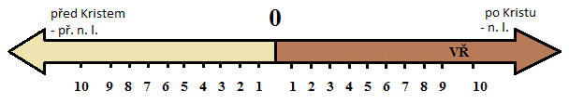
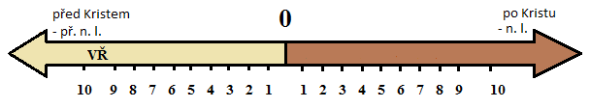
Do které časové přímky je správně zanesena Velkomoravská říše (VŘ)?
A
B

Slide 7
Zakladatel a první kníže Velkomoravské říše byl ...
A
B
Svatopluk
Mojmír II.
C
D
Rastislav
Mojmír I.

Slide 8
Dobývání zbylých území - rozstřel
pokud po třech kolech není území rozebráno, přicházejí na řadu otevřené otázky
své odpovědi píší skupiny na papír
vítězí ta skupina, která nejrychleji zvedne papír se správnou odpovědí – ta vybírá z dosud nerozebraného území

Slide 9
Otevřené otázky pro roztřel
Spojením jakých knížectví vznikla Velkomoravská říše?
Jaká dynastie vládla ve Velkomoravské říši?
Ještě pod jakým jménem je znám Konstantin?

Slide 10

Bitva
soutěž vždy mezi dvěma skupinami o zvolené území – uzavřené otázky
pokud odpoví správně jen ta skupina, která útočí, zvolené území získává, pokud odpoví správně jen ta skupina, která útok odráží, území jí zůstává
pokud neodpoví správně ani jedna skupina, dostává možnost odpovídat třetí skupina – pokud odpoví správně, území, o které se hraje, získává; pokud ale neodpoví správně, pak zůstává území té skupině, která původně odrážela útok
pokud obě skupiny zodpoví otázku správně, následuje rozstřel – otevřená otázka – správnou odpověď píší na papír - vyhrává ta skupina, která nejrychleji zvedne papír se správnou odpovědí, pokud ani jedna skupina neodpoví správně, dostane možnost odpovídat třetí skupina
4 kola (v prvním kole útočí na zvolené území nejprve červení, potom žlutí a nakonec zelení)

Slide 11
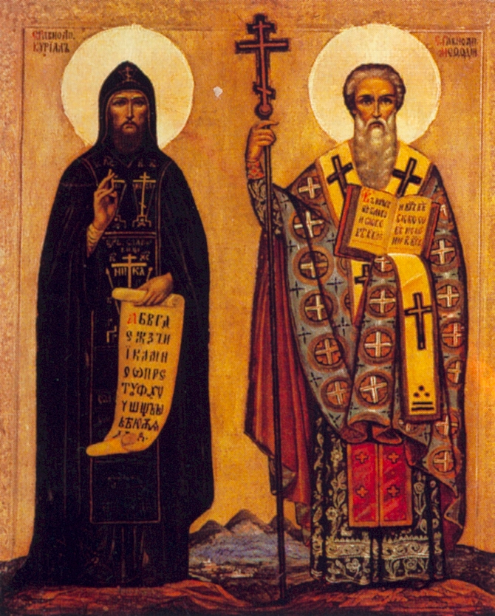
Kdo na Velkou Moravu pozval věrozvěsty Cyrila a Metoděje?
A
B
Rastislav
Svatopluk
C
D
Mojmír I.
Mojmír II.

Slide 12
Jaké tvrzení o Cyrilovi a Metodějovi je správné?
A
B
Na Velkou Moravu přišli v roce 862.
Oba zemřeli na Velké Moravě.
C
Přinesli s sebou písmo hlaholici a jazyk staroslověnštinu.
D
Za svého nástupce zvolili Wichinga.

Slide 13
V jakém roce přišli na Velkou Moravu Cyril s Metodějem?
A
B
906
863
C
D
833
632

Slide 14
Kdo vyhnal Metodějovi žáky?
A
B
Rastislav
Mojmír I.
C
D
Mojmír II.
Svatopluk

Slide 15
Odkud pocházeli bratři Konstantin a Metoděj?
A
C
ze Soluně
z Říma
B
D
z Cařihradu
z Prahy

Slide 16
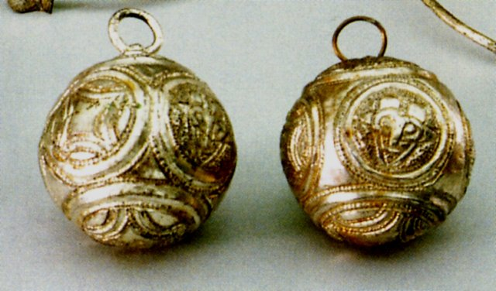
Na obrázku vidíte tzv. gombíky. Co to bylo?
A
B
náušnice
rolničky
C
C
knoflíky
přívěšek na řetízek

Slide 17
Co nesouvisí s Velkomoravskou říší?
A
B
gombíky
duhovky
C
D
náušnice
kostel

Slide 18
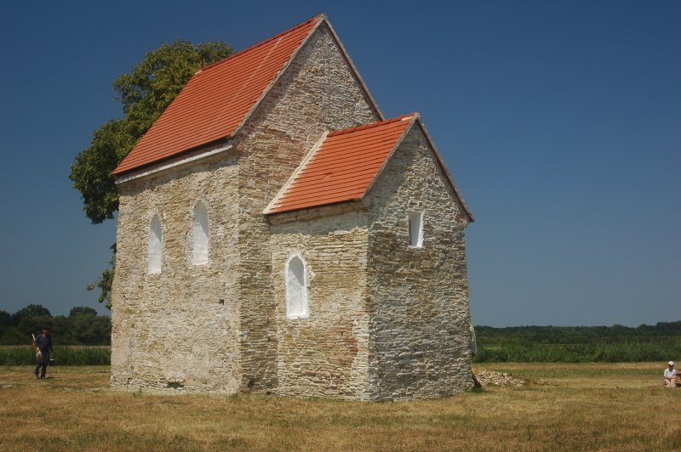
Z doby Velké Moravy se dochoval kostel sv. Markéty. Kde ho najdeme?
A
V Kopčanech (na Slovensku)
B
V Mikulčicích
C
D
V Praze
V Uherském Hradišti

Slide 19
S kým se mohl Mojmír I. setkat?
A
B
Pribina
Bořivoj
C
D
Sámo
Bójové

Slide 20
Co patří do 9. století?
A
B
Kostel sv. Markéty v Kopčanech
Bójové
C
D
Bitva u Wogastisburgu
Doba bronzová

Slide 21
Největšího územního rozsahu dosáhla Velkomoravská říše za ...
A
C
Mojmíra I.
Rastislava
B
D
Svatopluka
Mojmíra II.

Slide 22
Kdo způsobil zánik Velkomoravské říše?
A
B
Avaři
Maďaři
C
D
Keltové
Germáni

Slide 23
Děkuji za pozornost

